Slide 1


Slide 2



What is PWA?
Progressive Web App или PWA — лучший способ для разработчиков заставить свои веб-приложения загружаться быстрее и быть более производительными. PWA — это веб-сайты, которые используют современные веб-стандарты, что дает возможность устанавливать их на компьютер или устройство пользователя. В работе они как приложения. Самый известный пример — это Twitter, который запустил сайт mobile.twitter.com как PWA на React и Node.js.

Slide 3
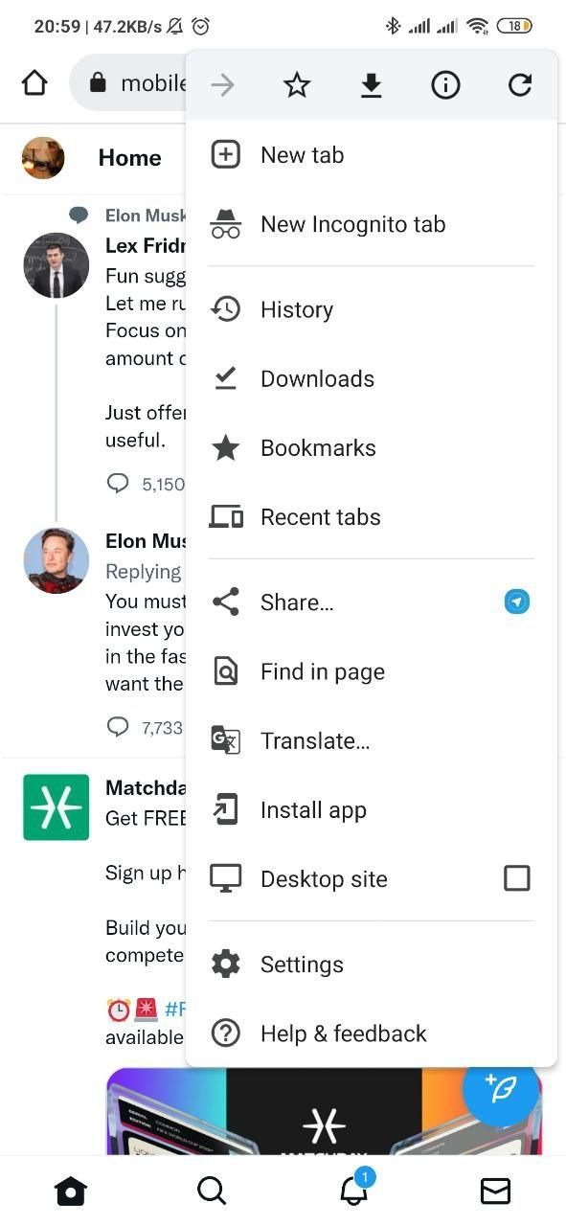
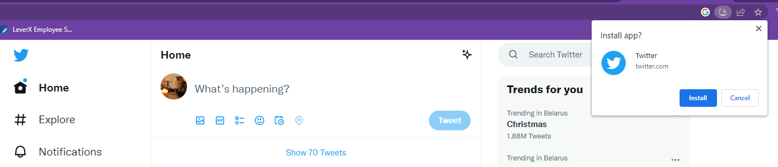
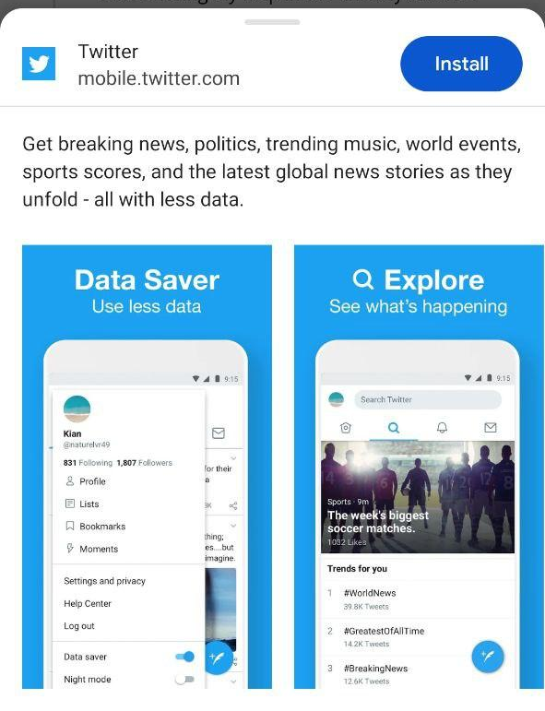
Example of an application, that uses PWA

Slide 4
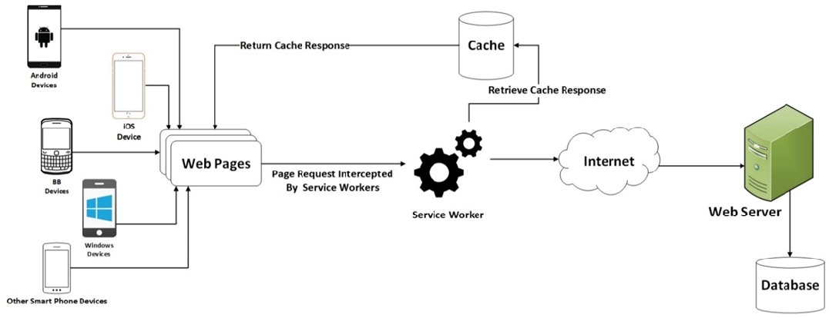

What is PWA?
PWA — это веб-приложение, которое может быть установлено на вашу систему. Оно работает оффлайн, когда нет подключения к интернету, по-максимуму используя данные, закэшированные во время вашей последней работы с приложением. Если вы заходите на сайт из Chrome на десктопе, и у вас включены соответствующие флаги, то вас попросят установить приложение.

Slide 5
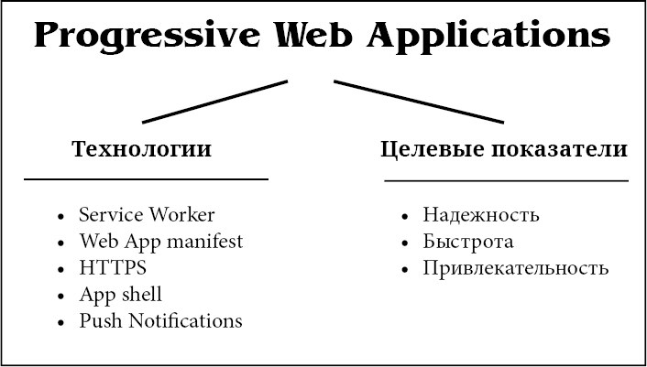
PWA architecture
PWA — это веб приложение, созданное с использованием определенных технологий для достижения заданных целевых показателей.

Slide 6



PWA technologies
Прогрессивные приложения можно назвать адаптивными сайтами, потому что они подстраиваются под возможности браузера пользователя. Они автоматически могут улучшать встроенные функции браузера, чтобы работа с сайтом была похожа на работу с нативным веб-приложением. Технологии PWA:
технология Service Workers: для фоновых задач и работы в оффлайн-режиме;
манифест веб-приложения: для предоставления нативных функций, таких как иконка приложения на рабочем столе;
HTTPS: для обмена информацией, как локально (файлы из кеша), так и глобально (интернет);
архитектура application shell (оболочка приложения): для быстрой загрузки с Service Workers;
Push notifications: для создания уведомлений (будильник, покормить кота, провести тренировку)
Самые популярные примеры использования PWA — это сайты Alibaba, Forbes, The Weather Channel и MakeMyTrip.

Slide 7
PWA goals
Целевые показатели расшифровываются следующим образом:
Надежность (Reliable) — приложение загружается и показывается сразу же, вне зависимости от статуса и качества сетевого соединения.
Быстрота (Fast) — взаимообмен данными по сети происходит быстро, UI плавный и отзывчивый.
Привлекательность (Engaging) — делает для пользователя опыт работы с приложением комфортным и приятным, побуждая его захотеть пережить его снова, и снова, и снова…
С точки зрения Google, именно это отделяет сейчас по внешнему виду и ощущениями (look and feel) веб-сайты от нативных приложений.
Другими словами, разработчику предлагаются инструменты (Service Worker, Push Notifications и др.) и указываются цели (сайт/приложение должен быть быстрым в загрузке, работать на слабом коннекте, не «лагать», работать оффлайн при необходимости). Насколько далеко продвинется по этому пути разработчик зависит только от него.

Slide 8
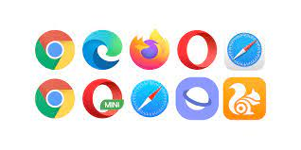

PWA and Native apps
То, что PWA внешне похожи на нативные приложения, является, скорей, косметическим решением (хотя и важным для пользователя с психологической точки зрения). А вот то, что они похожи внутренне (все основные ресурсы приложения можно хранить на клиенте, по сети будет передаваться только меняющийся контент) — это огромное достижение.
Можно даже назвать это скрытой революцией. По сути, браузер используется как некая виртуальная машина, хранящая и запускающая в себе PWA приложение. Как Андроид является виртуальной машиной для андроид-приложений, так и браузер становится виртуальной машиной для PWA. Как нативное приложение обращается через файловую систему к своим ресурсам, так же и PWA обращается к своим ресурсам — пусть по HTTP, но хранящимся локально.
И всё это одинаково работает на всех основных браузерах и на всех основных платформах.

Slide 9

Google attacks IOS
Есть мобильные приложения, которым нужно быть нативными (необходима производительность, доступ к системным ресурсам и др.), однако есть приложения, которые в своем функционале вполне реализуемы как PWA.
Для них теперь:
— Не нужно писать различные версии для Android и iOS (и Windows)
— Не нужно регистрировать в Google Play и App Store и платить за это
— Открыт прямой выход на десктоп
До нынешнего времени рынок мобильных приложений был закрыт для энтузиастов, которые могут написать полезную программу, но не могут/не хотят платить за ее размещение. И не хотят связываться с бюрократией Google и Apple по проверке приложения, после которой монопольные времена Microsoft вспоминаешь с тоской.
Сейчас эти барьеры сломлены. И сломала их Google. Учитывая то, что именно она является флагманом интернет-технологий, подобный заход на территорию iOS, скорей всего, вполне продуман и просчитан. Остается ждать бума PWA.

Slide 10
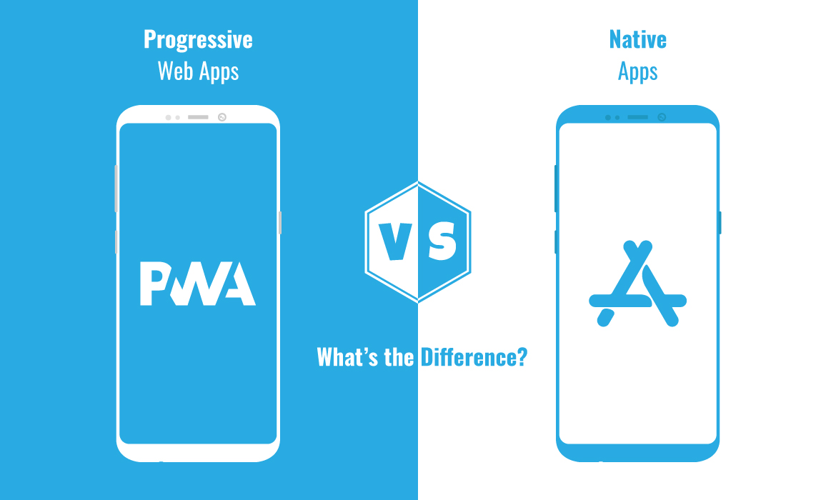
What’s the difference between PWA and Native apps?
Нативное приложение — это независимая программа, живущая в смартфоне. Она работает как и любая другая программа, установленная на компьютере, например, Microsoft Word.
PWA — это сайты, которые отображаются как мобильные приложения. Они как Google Docs, потому что обладают всеми функциями установленных программ, но работают прямо в браузере.

Slide 11
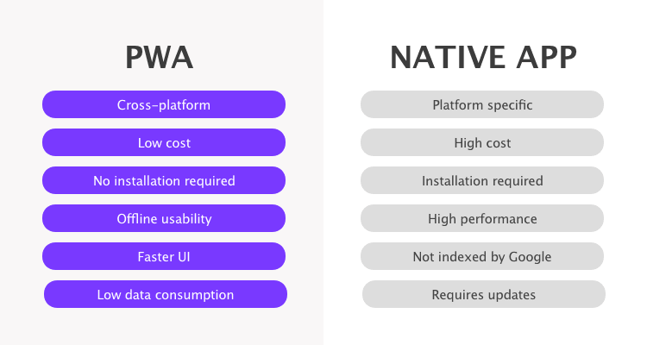
PWA vs Native apps

Slide 12

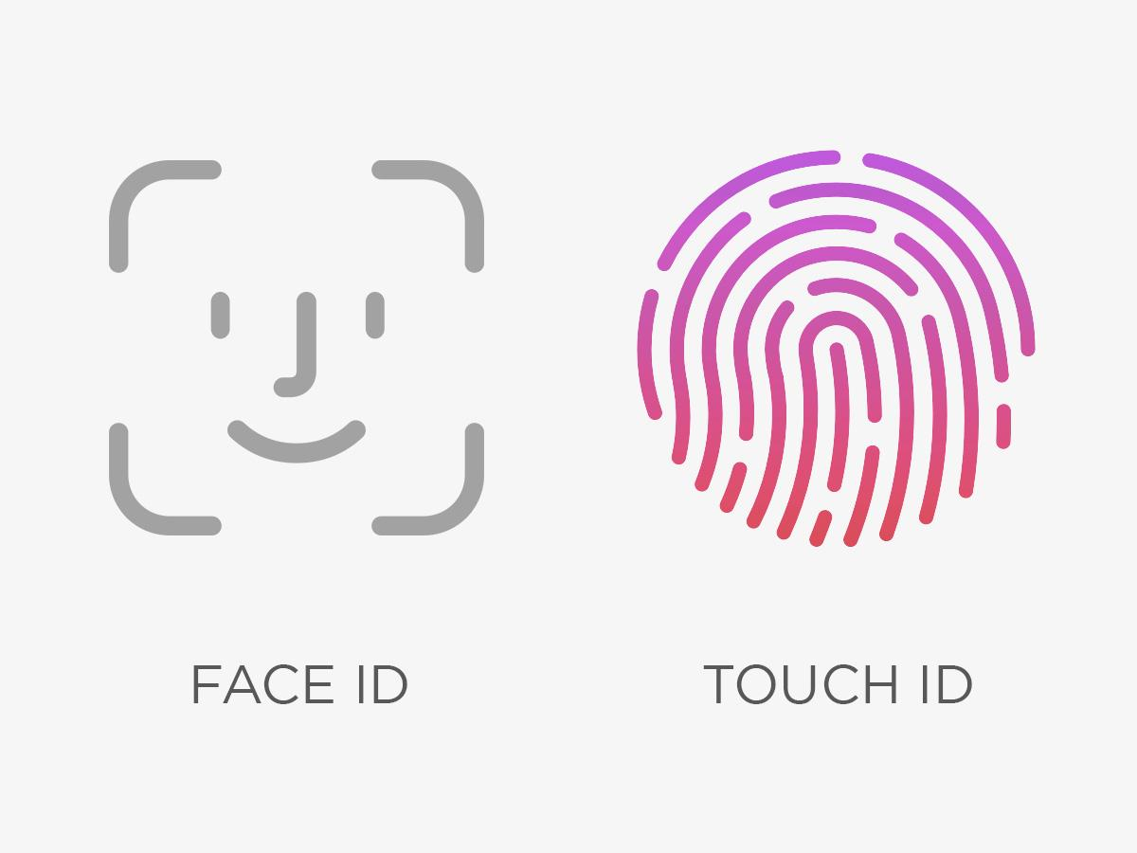

Disadvantages of PWA. Compatibility with iOS
Начиная с iOS 11.3 стало возможным запускать PWA на устройствах Apple, но можно забыть о совместимости со старыми устройствами. Более того, Apple не позволяет PWA получать доступ ко многим важным функциям, включая Touch ID, Face ID, ARKit, Bluetooth, маяки, датчик альтиметра и даже информацию об аккумуляторе.

Slide 13
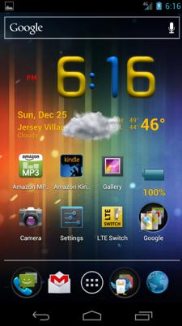
Disadvantages of PWA. Old devices
PWA существуют всего несколько лет, поэтому неудивительно, что старые мобильные устройства с устаревшими веб-браузерами не слишком хорошо их поддерживают.
Хотя эта проблема неизбежно решится сама собой в будущем, она может стать источником жалоб клиентов для некоторых компаний.

Slide 14
Disadvantages of PWA. PWA can’t do everything
По сравнению с традиционными веб-приложениями, возможности PWA не позволяют делать все, что могут делать мобильные приложения. Поскольку они написаны на JavaScript, заряд батареи расходуется менее эффективно, в отличии от приложений, написанных на родных языках, таких как Kotlin или Swift. Их производительность также уступает нативным приложениям, основной причиной чего является однопоточность JavaScript. В настоящее время доступ к некоторым важным функциям устройства по-прежнему отсутствует, включая Bluetooth, датчики приближения, внешнее освещение, расширенные элементы управления камерой и другие.
После перечисления основных особенностей Progressive Web Apps становится ясно, что преимущества значительно перевешивают недостатки. Несмотря на то, что они существовали относительно недолго (даже в том, что касается веб-технологий), PWA уже смогли выработать новую философию для создания веб-сайтов, и ни одна компания, которая хочет быть актуальной в эпоху мобильных устройств, не может позволить себе игнорировать их.

Slide 15
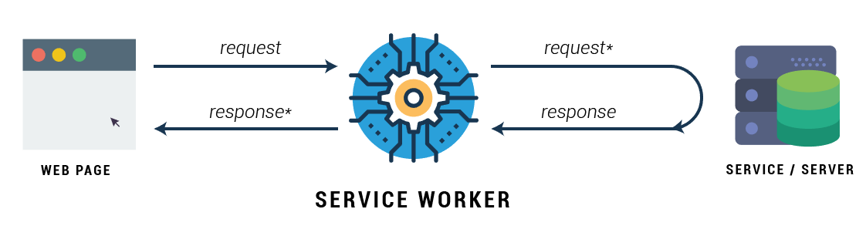
Service worker
Сердце PWA — Service Worker. Это проксирующий слой между фронтэндом и бэкэндом, находящийся в браузере. Все запросы браузера идут через него. Данное разделение на два независимых слоя позволило сделать переход обычного веб сайта в PWA максимально простым.
Из хранилищ у Service Worker'a есть доступ к localStorage и sessionStorage для web ресурсов, и IndexDB для данных. Но, самое главное, полная свобода для реализации бизнес логики.

Slide 16

Service worker
Можно, например, принять запрос от браузера, проверить состояние сети, взять данные из хранилища, произвести с ними операции и вернуть некий результат обратно в браузер — который будет думать, что ответ ему пришел от сервера. Или не будет — как разработчик захочет, так и сделает. Два браузерных слоя (клиентский фронтэнд и Service Worker) позволяют писать полноценные приложения.
В тоже время, для большинства сайтов будет достаточно кэширующей функциональности Service Worker'a, чтобы превратиться в PWA.
PWA не зависит ни от каких-то фреймворков, это чистый javascript, хотя даже специалисты Google советуют использовать библиотечные генераторы кода. Service Worker прекрасно пишется руками, и это нужно, чтобы хорошо понимать и контролировать логику работы твоего приложения.
С программистской точки зрения Service Worker представляет собой javascript файл, подключаемый в html коде страницы. В нем разработчик определяет логику работы с приходящими из фронтэнда запросами и другую функциональность.

Slide 17
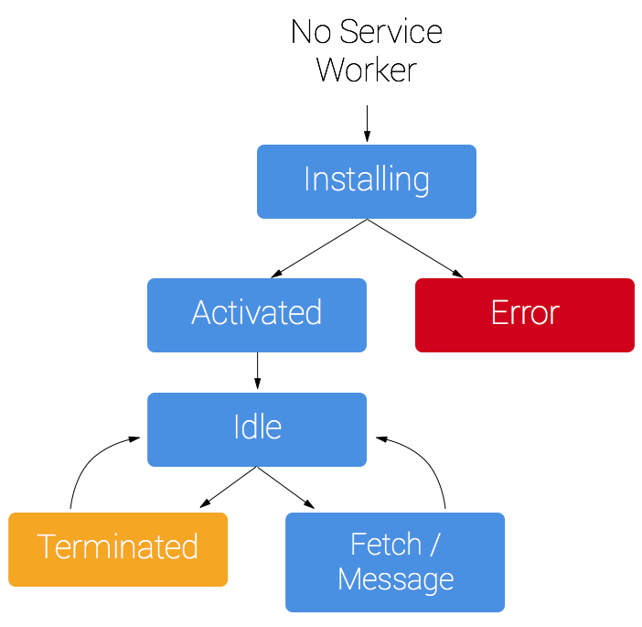
Service worker. Lifecycle

Slide 18
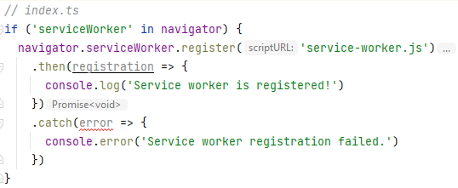
Service worker. Registration

Slide 19
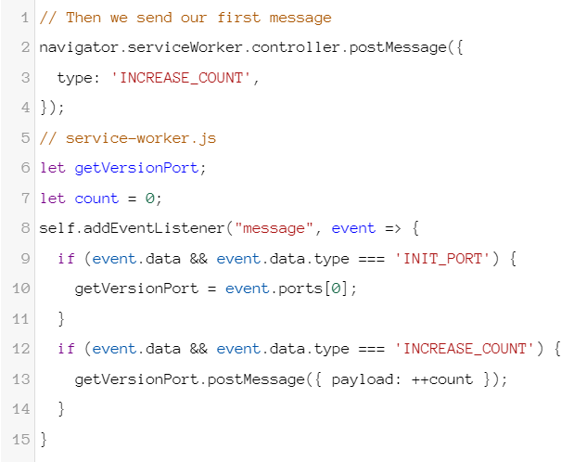
Service worker. Communication

Slide 20
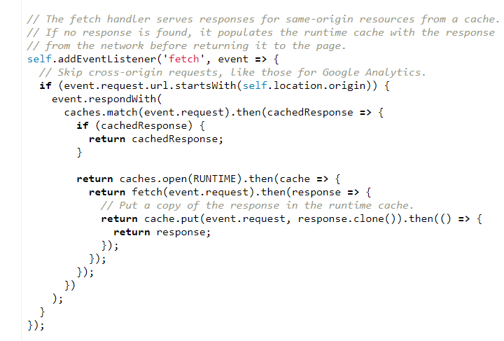
Service worker. Fetch event handler

Slide 21

HTTPS
PWA требует, чтобы все ресурсы сайта передавались по HTTPS протоколу. SSL сертификат можно получить бесплатно, некоторые хостеры это делают за вас. Но критично, чтобы на сайте не было ссылок на незащищенные ресурсы — некоторые браузеры просто не будут отображать сайт в этом случае.
Основная встречаемая в таких случаях проблема — картинки. Часто редакторы или комментаторы ставят в материал ссылки на картинки из интернета, иногда они автоматически туда (в материал) попадают. Необходимо картинки пересохранять или к себе, или на сервис с доступом по HTTPS.

Slide 22
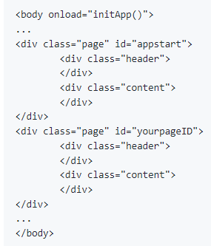
Application Shell
App shell — это просто скелет графического интерфейса, шаблон. Для примера, возьмем средний сайт c хедером, двумя колонками и прочим. Грубо говоря, вырежем из него контент текущей страницы и всю динамическую информацию, оставшаяся статика — app shell.
Суть в том, что app shell хранится на клиенте и загружается при запуске приложения, а затем уже в него грузится из сети динамическая информация. И пока она грузится, app shell должен выглядеть красиво («лоадеры» на местах и т.п.)
Данную архитектуру сайта — загрузку контента и иной динамичной информации через ajax вызовы — можно продумать и реализовать на сайте заранее, тогда переход в PWA будет совсем несложным.
App shell — это как оболочка нативной программы. Смотрите на свое PWA как на нативную программу, и многое станет проще.

Slide 23
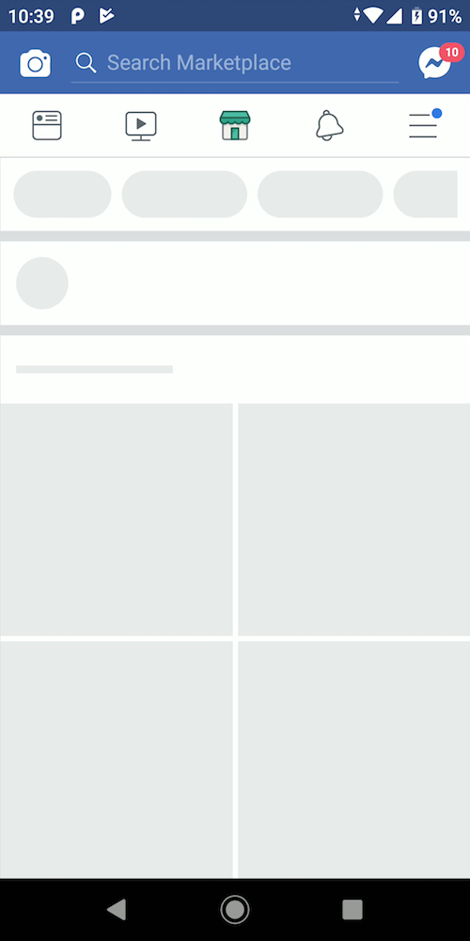
Application Shell. Example

Slide 24
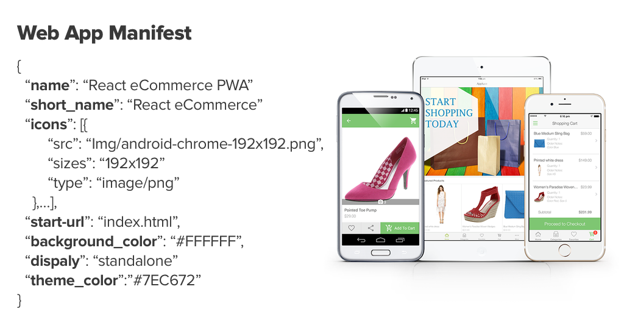
Web app manifest
JSON файл, декларативно определяющий для браузера название приложения, иконку, как будет выглядеть PWA (fullscreen, standalone и др.) и некоторые другие параметры. Позволяет «установить» PWA как отдельное приложение на домашний экран смартфона.

Slide 25
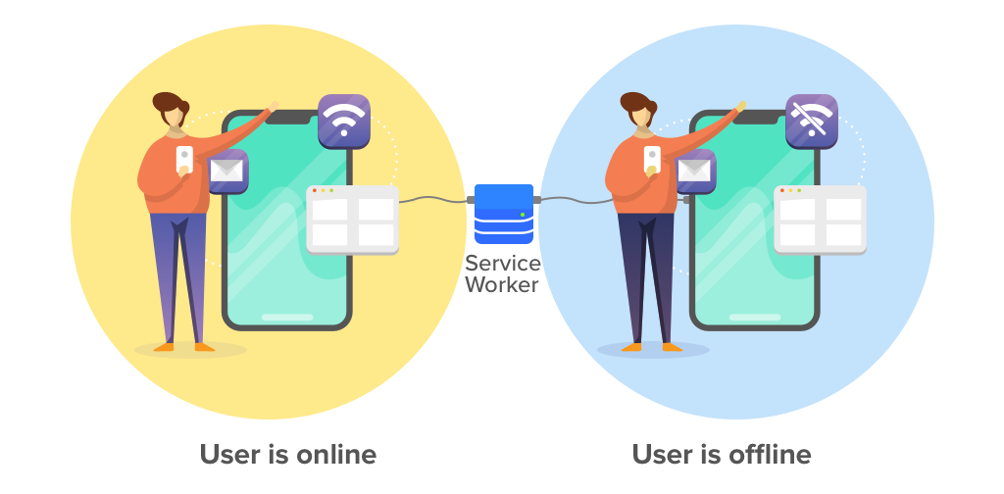
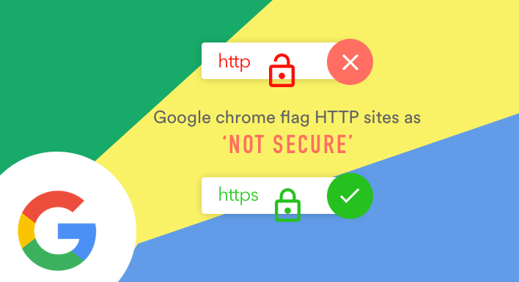
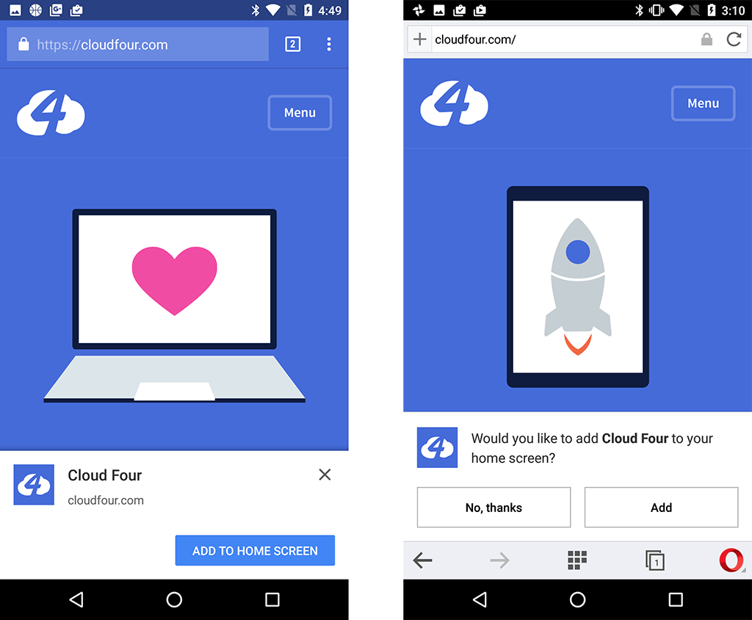
How to create PWA
1. Создать манифест веб-приложения
2. Зарегистрировать Service Worker
3. Создать иконки
4. Получить SSL-сертификат для работы по протоколу HTTPS

Slide 26

Lighthouse
Lighthouse — это автоматизированный инструмент с открытым исходным кодом для улучшения качества веб-страниц. Вы можете запустить его на любой веб-странице, общедоступной или требующей аутентификации. У него есть аудиты производительности, доступности, прогрессивных веб-приложений, SEO и многого другого.
Вы можете запустить Lighthouse в Chrome DevTools, из командной строки или в виде модуля Node. Вы даете Lighthouse URL-адрес для аудита, он запускает серию аудитов страницы, а затем создает отчет о том, насколько хорошо страница работала. Оттуда используйте неудачные проверки как индикаторы того, как улучшить страницу. У каждого аудита есть справочный документ, объясняющий, почему аудит важен, а также как его исправить.

Slide 27
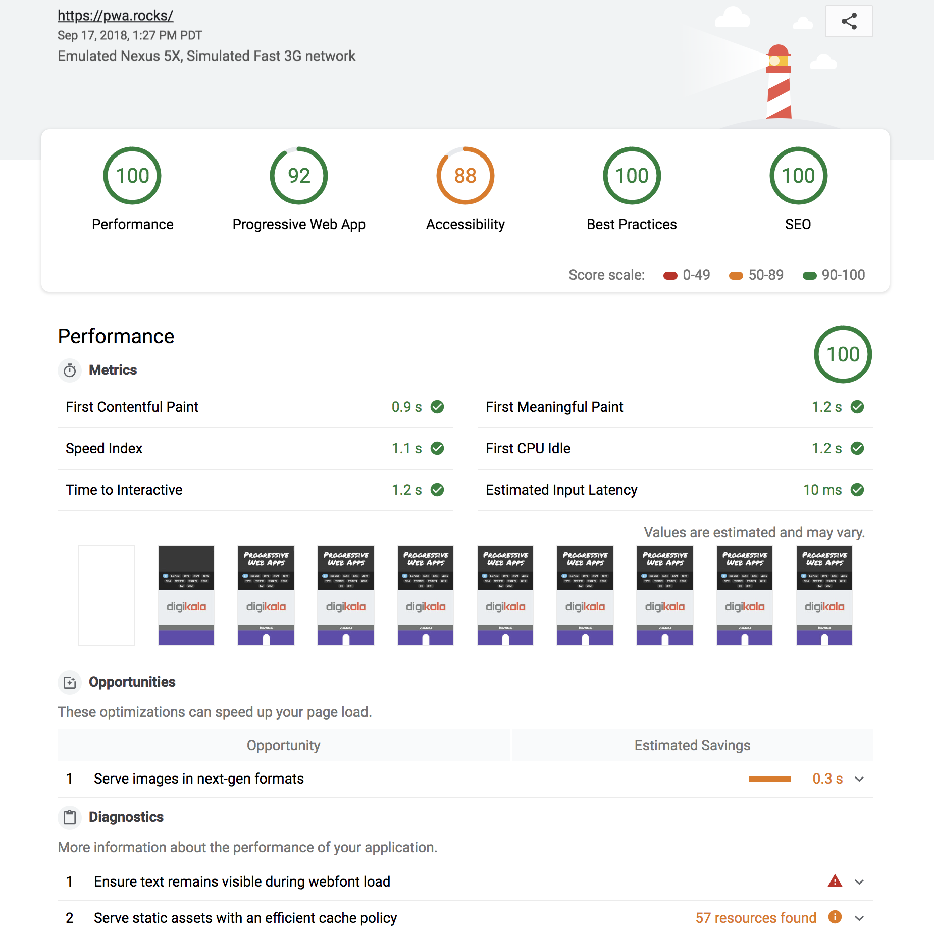
Lighthouse

Slide 28
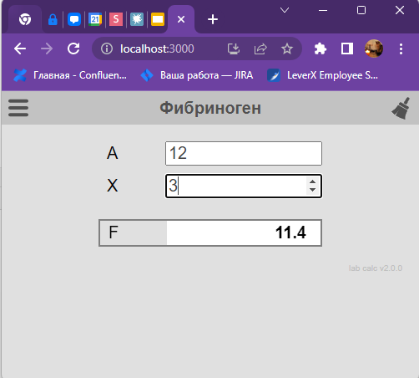
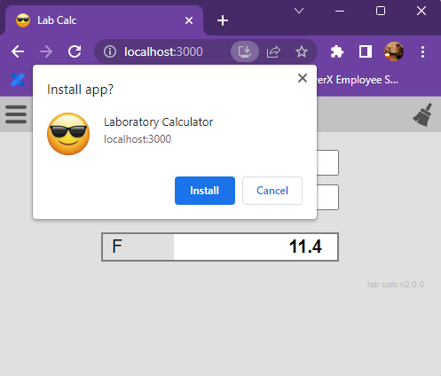
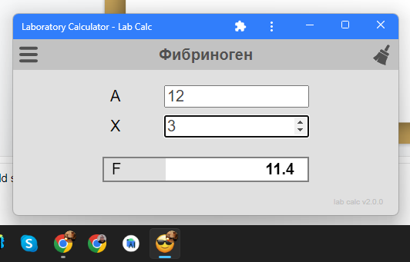
PWA Example

Slide 29
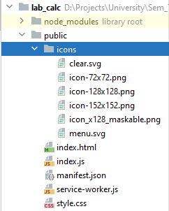
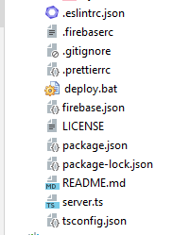
Project structure

Slide 30
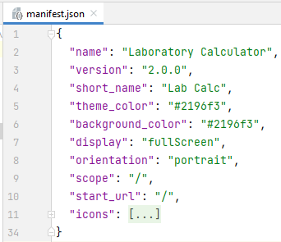
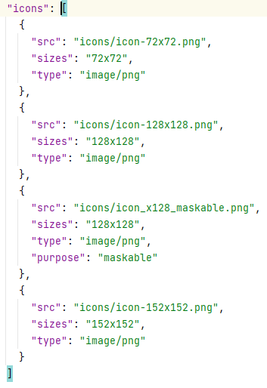
Manifest

Slide 31
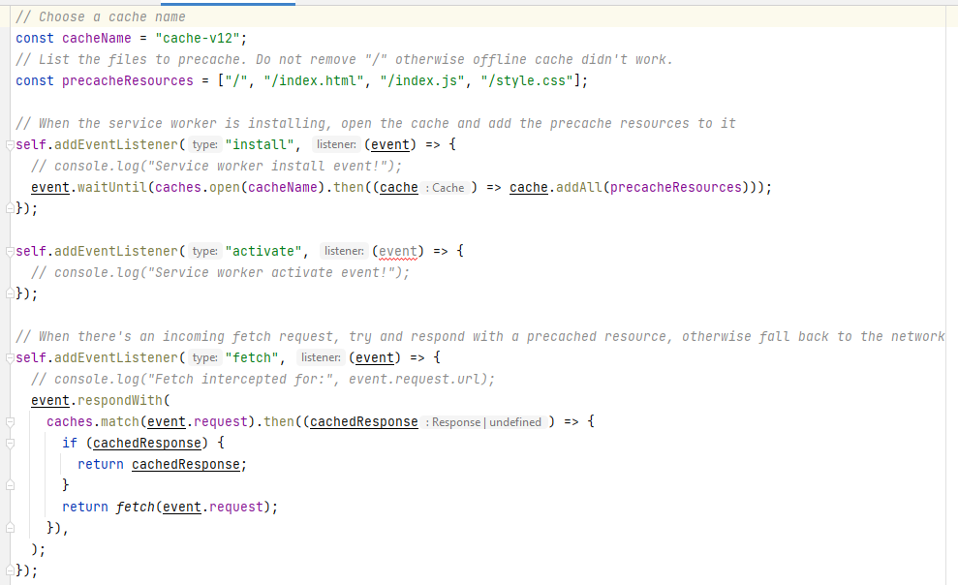
service-worker.js

Slide 32
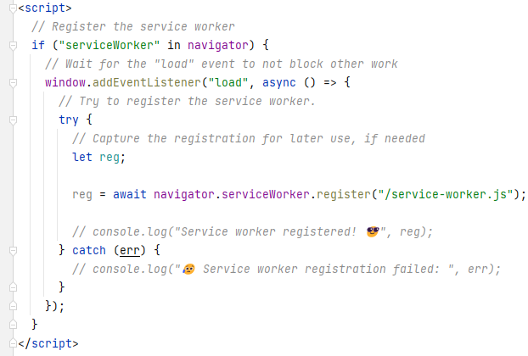
Service worker. Registration

Slide 33
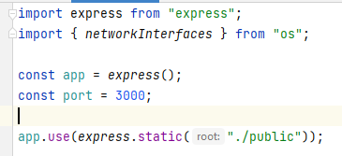
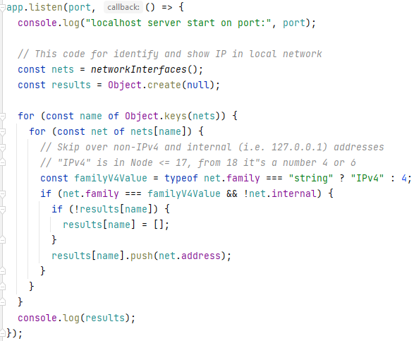
server.ts

Slide 34
Спасибо за внимание!

